Slide 1


ผลการดำเนินงาน
โครงการสานพลังสร้าง
มาตรการองค์กร
เพื่อความปลอดภัยทางถนนจังหวัดชัยภูมิ
โดย
สำนักงานขนส่งจังหวัดชัยภูมิ

Slide 2



รวมพลัง ๕ เครือข่าย
ขนส่งจังหวัด
ประกันสังคมและบริษัทกลางฯ
สสจ. และปภ.

Slide 3
ลำดับการขับเคลื่อน
การขยายผลงบ ๑ แสนสู่องค์กร
๕ ภาคี
๘ องค์กรหลัก
จังหวัด(รอง ผวจ.และ ผวจ.)
หน่วยงาน ๑๕ องค์กร
ประชุมหัวหน้าส่วนราชการโดยระดับนโยบายเข้าร่วมประชุมเพื่อตัดสินใจ
ประชุมกินข้าวเล่าเรื่อง
ประชุมซักซ้อมการดำเนินการ

Slide 4
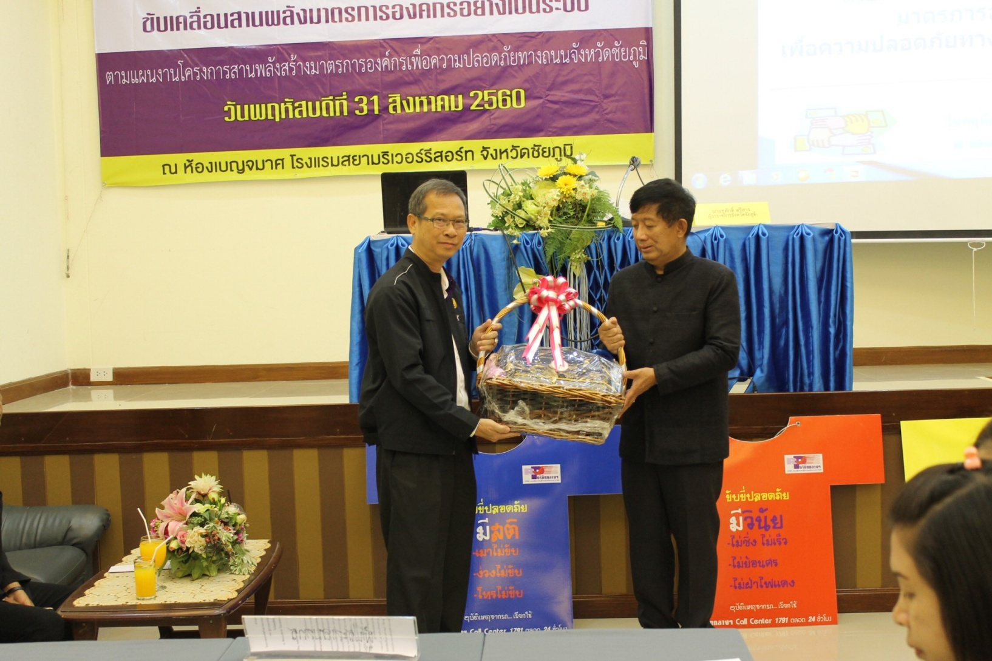

Slide 5
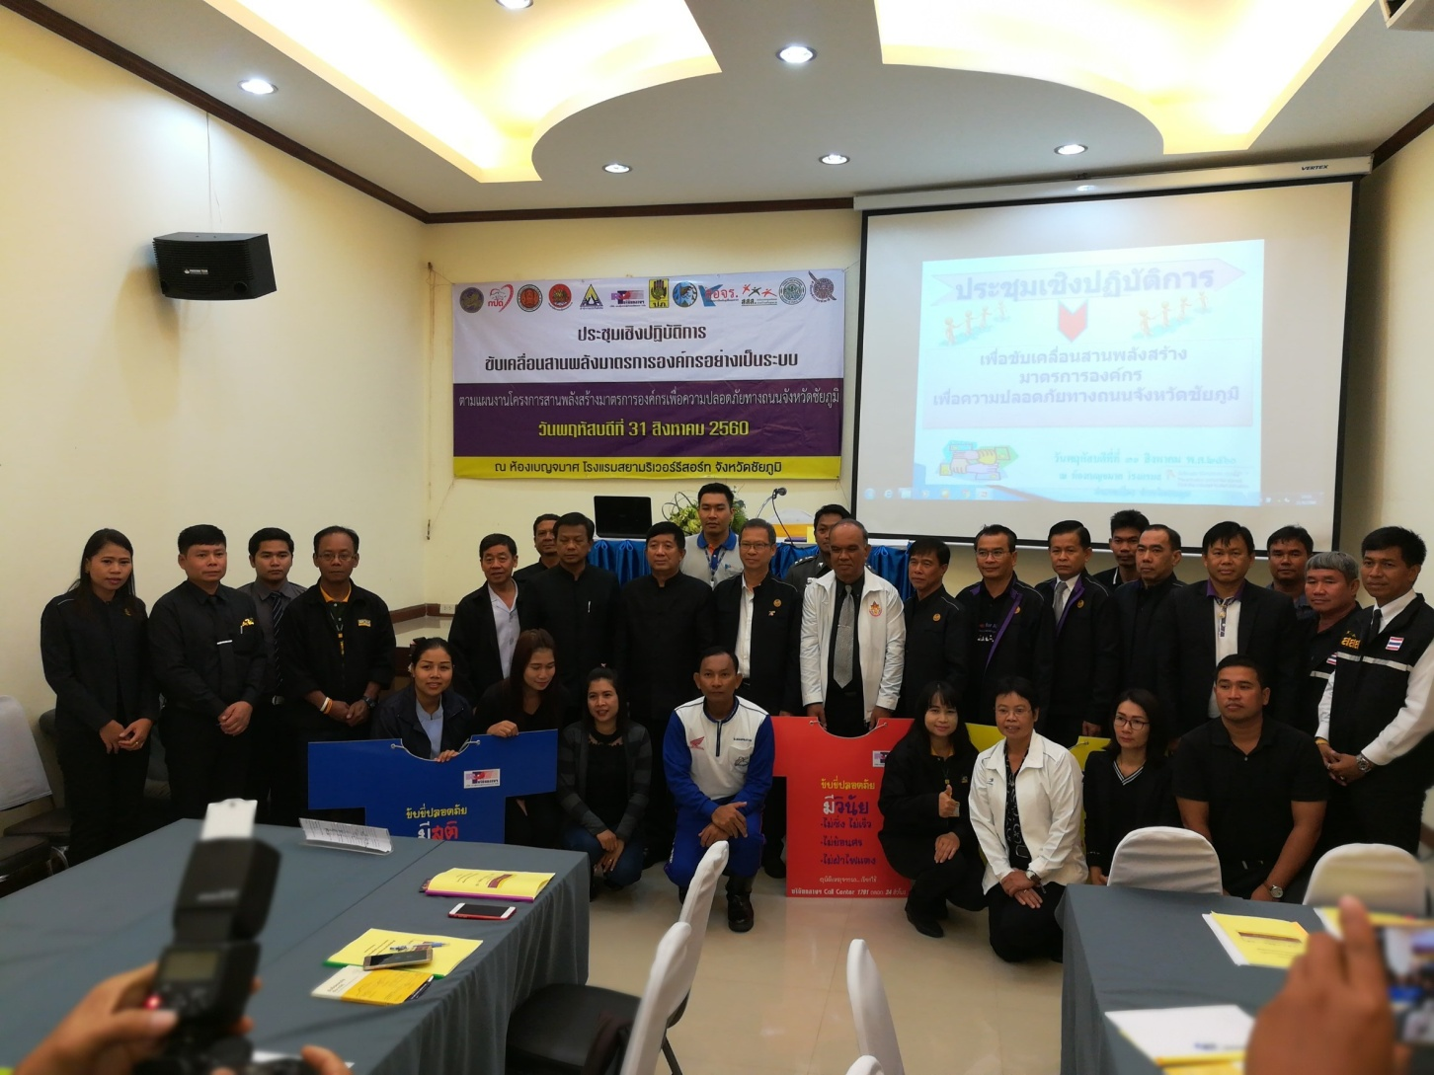

Slide 7
๘ องค์กรหลักจับมือขับเคลื่อน
ตำรวจภูธรจังหวัดชัยภูมิ
สาธารณสุขจังหวัดชัภูมิ
ขนส่งจังหวัดชัยภูมิ
ประธานคณะกรรมการอาวชีวศึกษา
สวัสดิการและคุ้มครองแรงงานจังหวัดชัยภูมิ
ป้องกันและบรรเทาสาธารณภัยจังหวัดชัยภูมิ
ประกันสังคมจังหวัดชัยภูมิ
บริษัทกลางคุ้มครองผู้ประสบภัยจากรถจำกัด สาขาชัยภูมิ
10 องค์กร
7

Slide 8
15องค์กร (5รัฐ5เอกชน4โรง1ชุมชน)
รัฐ | เอกชน
โรงพยาบาลชัยภูมิ | บริษัทสยามโกลบอลเฮ้าส์ จำกัด(มหาชน) สาขาชัยภูมิ
โรงพยาบาลจัตุรัส | บริษัทโตโยต้าภูมิใจคุณวาสี จำกัด
ขนส่งจังหวัดและสาขา ๒ แห่ง | บริษัทโฮม โปรดักส์ เซ็นเตอร์ จำกัด สาขาชัยภูมิ
สถานศึกษา | บริษัทโอเรียนตอล การ์เม้นท์ จำกัด สาขาหนองบัวแดง
ว.เทคนิคชัยภูมิ | บริษัท ยูนิเวอร์แซล แอฟพาเรล จำกัด
ว.สารพัดช่างชัยภูมิ | ชุมชน
ว.การอาชีพแก้งคร้อ | อบต.โป่งนก
ว.การอาชีพบำเหน็จณรงค์
10 องค์กร
8

Slide 9
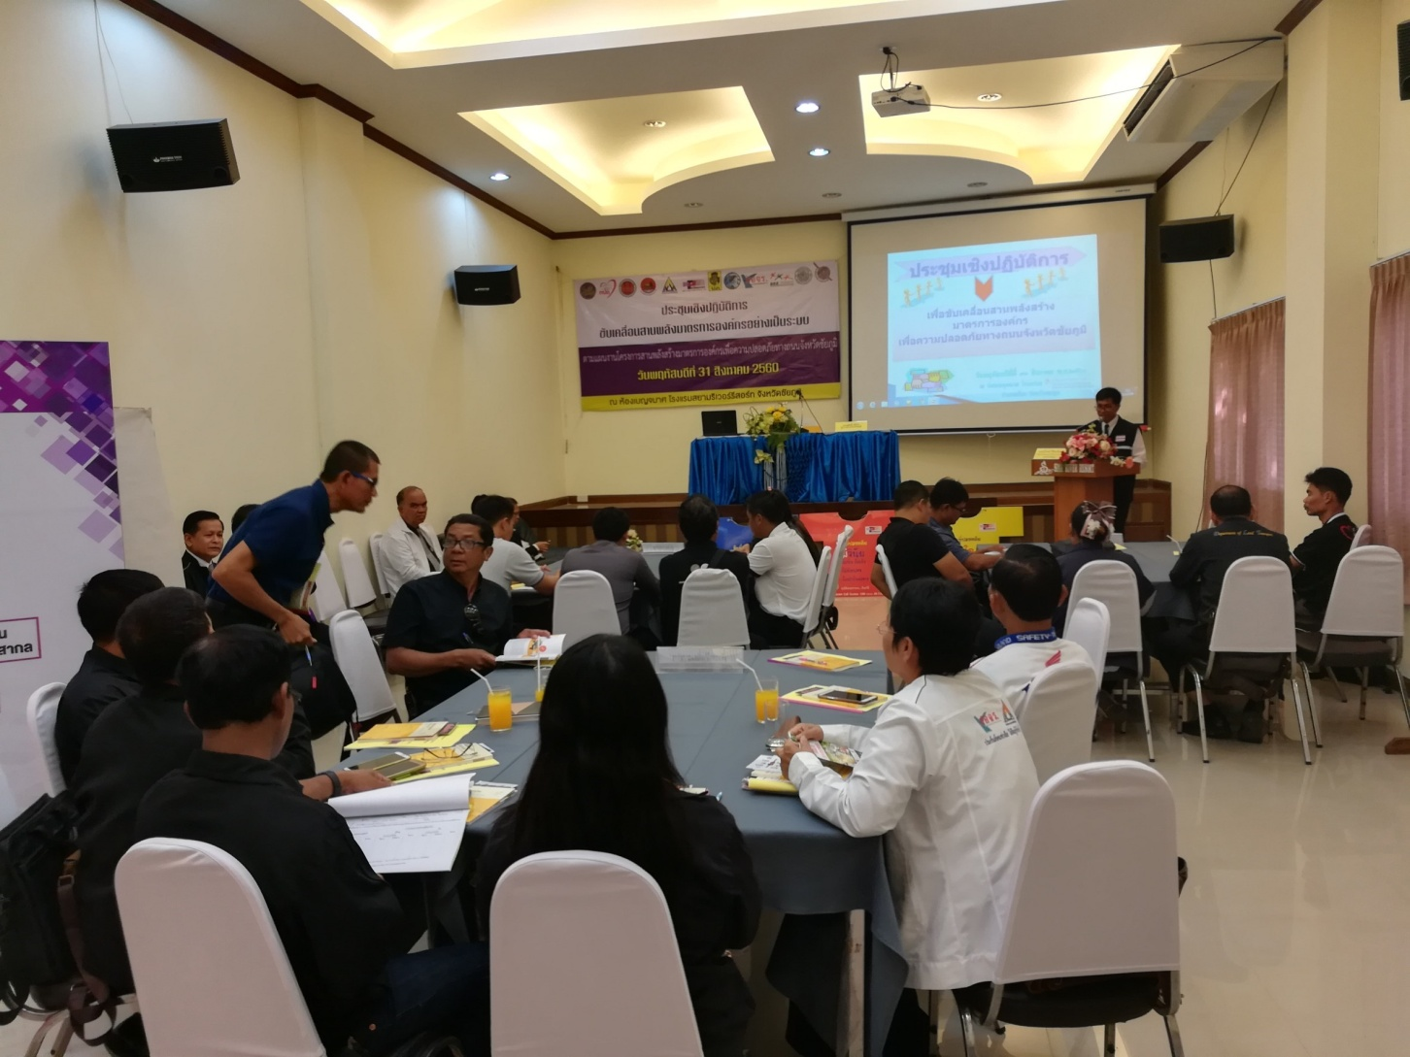

Slide 10
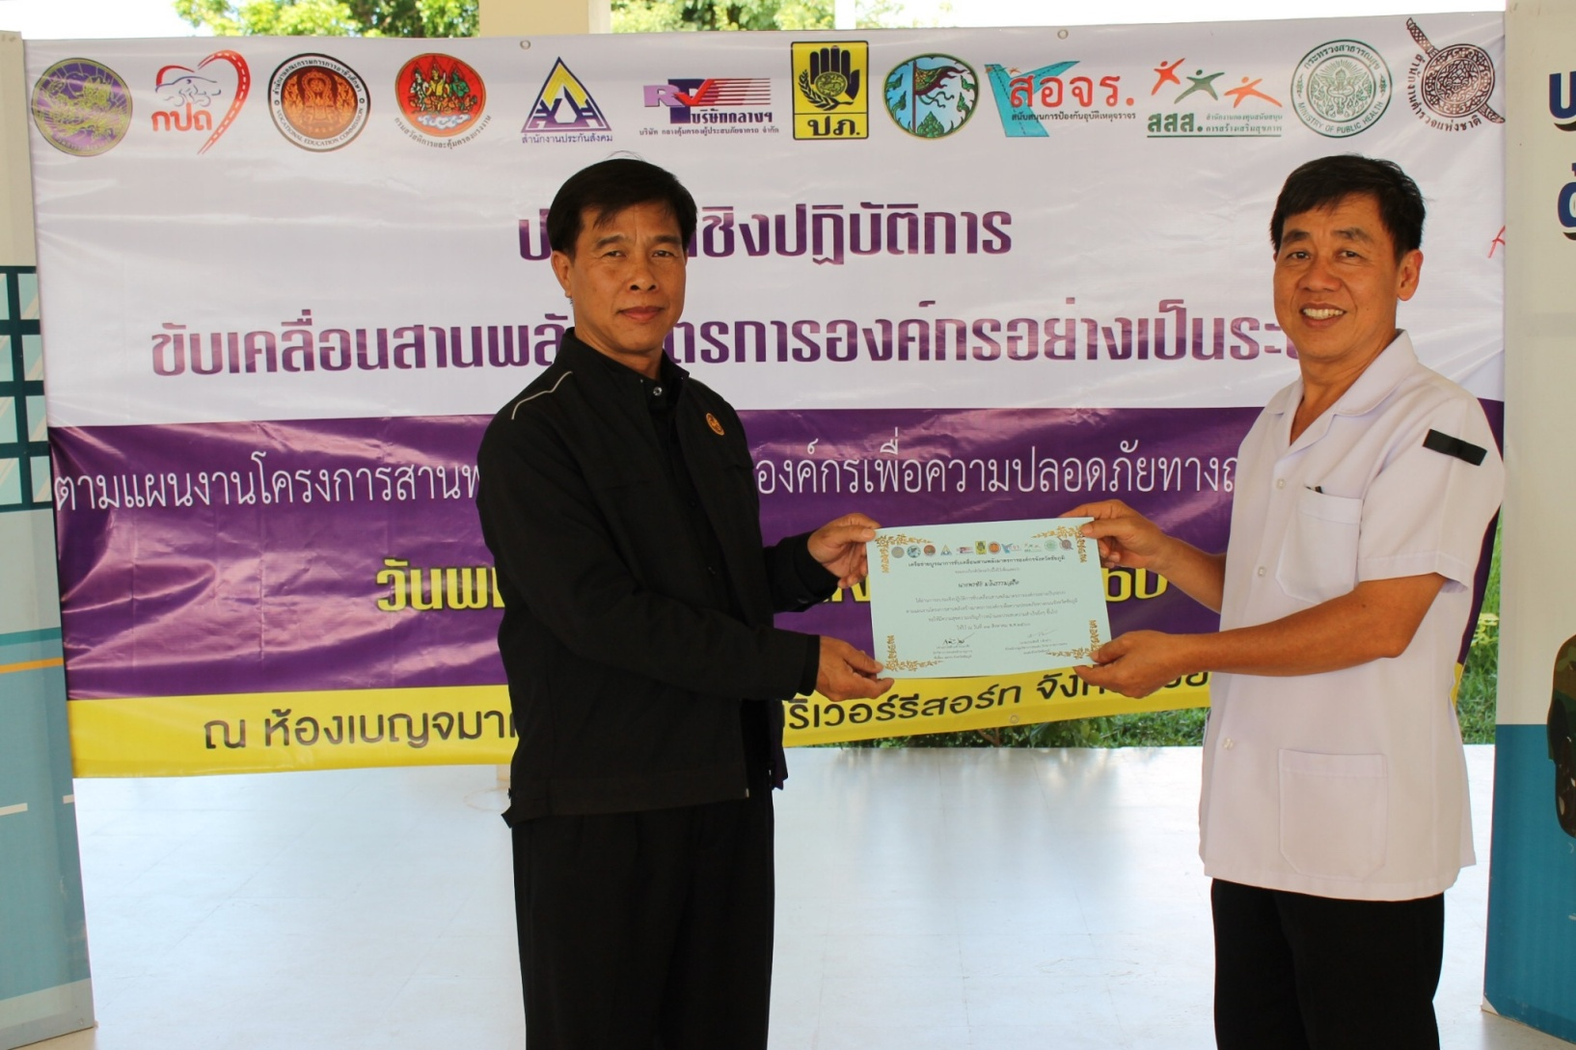

Slide 11
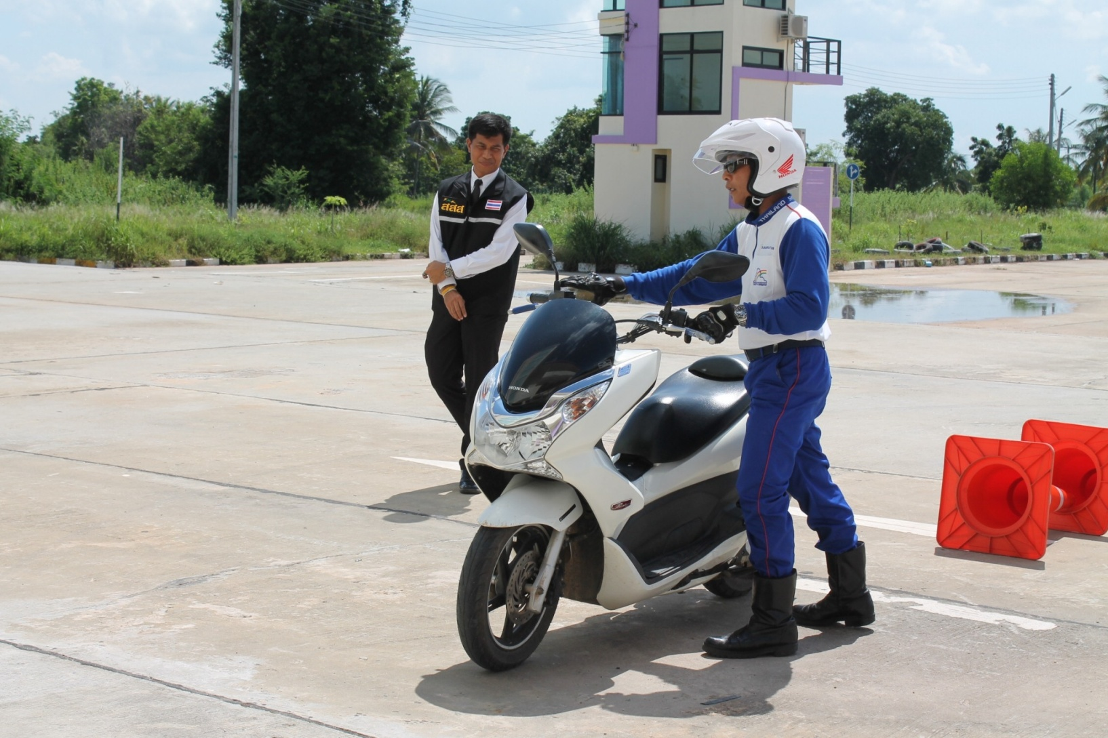

Slide 12






4 มาตรการหลัก
เมาไม่ขับ
1
4 มาตรการหลัก
ขับรถเร็ว
2
3
หมวกนิรภัย
4
เข็มขัดนิรภัย

Slide 13


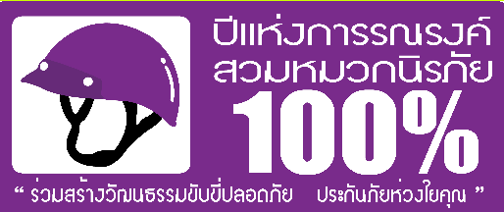

ทุกองค์กรพร้อมขับเคลื่อน ๔ มาตรการ

Slide 14
ในที่ประชุมภาคีได้มีการนำเสนอกลไกแห่งความสำเร็จ การจัดทำมาตรการองค์กร
1
สถิติก่อนจัดทำมาตรการองค์กร
2
การประชุมสัมมนา กำหนดมาตรการองค์กร
3
การประชุมอย่างต่อเนื่อง
4
วิธีการควบคุม กำกับ ดูแล
5
รางวัลที่เหมาะสม
6
การจัดทำวิสัยทัศน์และมุ่งสู่วิสัยทัศน์ร่วมกัน

Slide 15
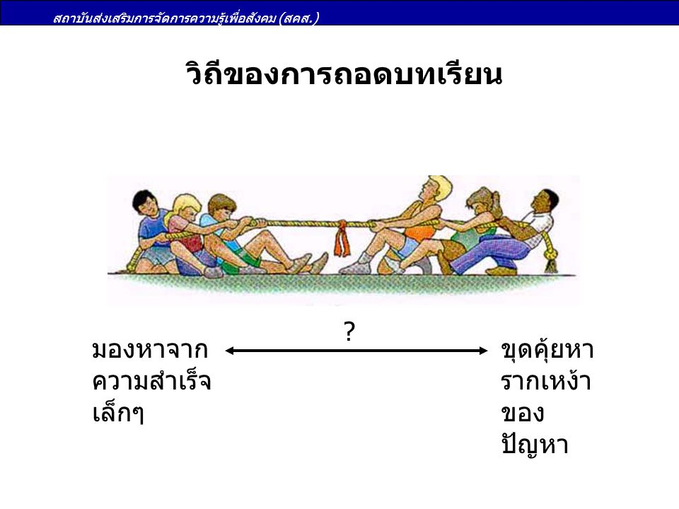
การถอดบทเรียน
1.กลยุทธ์ในการสร้างมาตรการองค์กร
6.ความคิดเห็นของผู้บริหาร
2.การนำมาตรการองค์กรสู่การปฏิบัติ
7.ปัจจัยสู่ความสำเร็จ
3.การติดตามการทำงานของแกนนำ
8.ปัญหาอุปสรรค
4.ผลลัพธ์ที่ได้
9.พร้อมแนวทางการแก้ไข
5.บทเรียนที่ได้จากการดำเนินการ
10. ข้อเสนอแนะ

Slide 16
การขับเคลื่อนต่อไปหลังจากลงนามMOU
1.
ทีมจังหวัดติดตามและลงพื้นที่
รวบรวมปัญหาและอุปสรรค เพื่อร่วมแก้ไขขับเคลื่อนมาตรการองค์กร

Slide 17
แนวทางในระดับนโยบาย
  ประชุมหัวหน้าส่วนราชการ
ให้ประเทศสมาชิก
  ศูนย์อำนวยการความปลอดภัยทางถนน
เวทีอุบัติภัยทางถนนขององค์กร
  ประชุมส่วนราชการ
Notes:
ใน Balanced Scorecard จะต้องมีความสอดคล้องเป็นเหตุเป็นผลซึ่งกันและกัน โดยที่มุมมองทางด้านการเงิน และด้านลูกค้าจะเป็นผลลัพธ์ที่เกิดจากตัวผลักดันทางด้านมุมมองด้านกระบวนการ และองค์กรและการเรียนรู้
ประการแรก การที่จะต้องตอบคำถามที่ว่า องค์กรจะต้องปฏิบัติต่อผู้ถือหุ้นอย่างไร ต้องดูว่า ผู้ถือหุ้นต้องการอะไร ผู้ถือหุ้นต้องการเงินปันผล ต้องการให้องค์กรมีผลกำไรที่สูงขึ้น และองค์กรจะทำอย่างไร องค์กรจะต้องขายสินค้า หรือบริการให้ตรงกับความต้องการของลูกค้า เพื่อที่ลูกค้าจะได้ใช้สินค้าหรือบริการมากขึ้น และจะทำให้ลูกค้าซื้อสินค้า หรือบริการจากองค์กรมากขึ้น องค์กรจะต้องปฏิบัติต่อลูกค้าอย่างไร ที่จะทำให้ลูกค้าเกิดความพึงพอใจ องค์กรก็จะต้องมีการปรับปรุงพัฒนาองค์กร และองค์กรจะต้องมีความสามารถ ความพร้อมในด้านไหน เพื่อตอบสนองความต้องการของลูกค้าได้ และการที่องค์กรจะพัฒนาได้ พนักงานภายในองค์กรจะต้องมีการเรียนรู้ มีวัฒนธรรม และจะต้องปรับปรุงอย่างไร เพื่อตอบสนอง และสามารถทำงานได้อย่างมีประสิทธิภาพมากที่สุด เพื่อส่งผลให้มีกระบวนการการจัดการที่ดี ที่ตอบสนองความต้องการของลูกค้า

Slide 18




Thank You !

